Slide 1
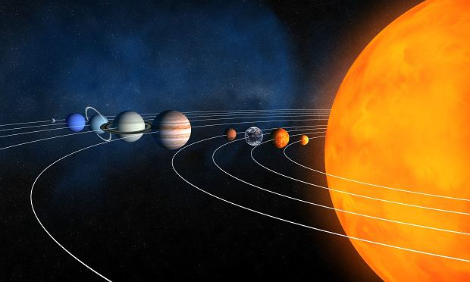
Układ Słoneczny
Klasa 4c
Autorzy:
Mikołaj Pabijaniak
Bartek Tuński
Andrzej Zoga

Slide 2
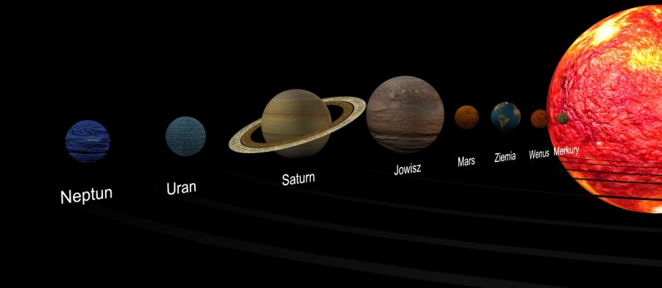
Układ Słoneczny
Układ Słoneczny to Słońce i wszystko co porusza się wokół niego. Ma kształt eliptyczny, można go porównać do kształtu jajka. Znajduje się w ciągłym ruchu.
Składa się z:
Słońca
8 planet (Merkury, Wenus, Ziemia, Mars, Jowisz, Saturn, Uran, Neptun)
173 księżyców planet
5 planet karłowatych
Miliarda (a być może nawet bilionów) innych małych ciał (planetoidy, komety, meteoroidy, pył międzyplanetarny)
Wiek 4,6 miliarda lat.
Wchodzi w skład galaktyki Droga Mleczna.

Slide 3
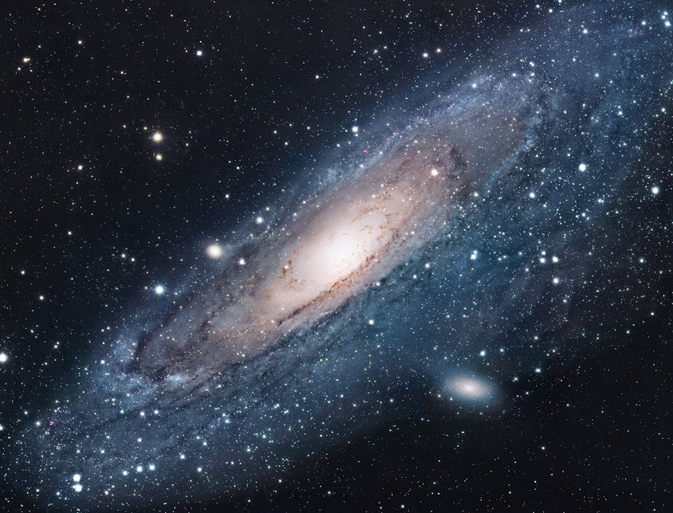
Droga Mleczna
Galaktyka spiralna z poprzeczką, w której znajduje się m.in. nasz Układ Słoneczny.
Zawiera do 400 miliardów gwiazd. Jedną z nich jest Słońce.
Ma średnicę około 100 000 lat świetlnych i grubość ok. 15 000 lat świetlnych.

Slide 4
A oto Układ Słoneczny i jego planety
Planeta to duży obiekt kosmiczny, który krąży wokół gwiazdy.
Merkury, Wenus, Ziemia i Mars to planety znajdujące się bliżej Słońca, nazywane planetami wewnętrznymi. Są one zbudowane w większości ze skał.
Jowisz, Saturn, Uran i Neptun to zewnętrzne planety. Te ogromne planety zbudowane są natomiast głównie z gazu i otoczone są pierścieniami.
Wszystkie 8 planet krąży wokół Słońca po różnych orbitach ale w tym samym kierunku – przeciwnym do ruchu wskazówek zegara.
Planety obracają się również wokół własnej osi – okres jednego takiego obrotu planety jest znany jako jej dzień. Prawie wszystkie planety (wyjątkiem jest Wenus) rotują w tym samym kierunku, przeciwnym do ruchów wskazówek zegara.

Slide 5
Słońce
Słońce to olbrzymia kula gazów.
Znajduje się w środku całego Układu Słonecznego.
Słońce jest naszą najbliższą gwiazdą.
Słońce to żółta karłowata gwiazda, co oznacza, że jest gwiazdą średniego rozmiaru i we wszechświecie są inne, mniejsze i większe gwiazdy od niej.
Prawdopodobnie Słońce ma ponad 4 miliardy lat.
Obraca się ono powoli wokół własnej osi, krążąc równocześnie wokół galaktyki.
Jądro, czyli centrum Słońca, jest bardzo gorące i zachodzi tam zjawisko nazywane fuzją jądrową. W wyniku tego procesu produkowana jest duża ilość energii, której część wędruje w przestrzeń kosmiczną, jako ciepło i światło. Dociera ona też na naszą planetę.
Na powierzchni Słońca można zobaczyć burze. Nazywamy je plamami słonecznymi, bo wyglądają jak ciemne plamy na powierzchni Słońca.

Slide 6
Merkury
Planeta najbliżej Słońca.
Najmniejsza planeta Układu Słonecznego – rozmiar podobny do Księżyca (ok 18 razy lżejsza od Ziemi).
Nie posiada księżyców.
Okrąża Słońce w 88 dni (najszybciej z wszystkich planet).
Z Ziemi możemy zaobserwować Merkurego tylko zaraz przed wschodem Słońca lub niedługo po zachodzie Słońca.
4 miliardy lat temu bardzo duża asteroida uderzył w powierzchnię Merkurego. W wyniku tego powstała dziura wystarczająco duża, że mogłaby pomieścić w sobie dwa państwa takie jak Polska!

Slide 7
Wenus
Planeta Wenus nazywana jest też Gwiazdą Wieczorną, ponieważ bardzo jasno świeci na niebie podczas obserwacji z Ziemi.
Planeta zbliżona rozmiarami do Ziemi.
Planeta najbliższa Ziemi.
Kręci się wokół własnej osi w prawo (w przeciwną stronę niż inne planety).
Okrąża Słońce w 225 dni.
Powierzchnię Wenus zakrywa gruba warstwa chmur, które zatrzymują ciepło i dlatego jest to najgorętsza planeta - temperatura powierzchni osiąga powyżej 400°C (temperatura ta mogłaby stopić kulę armatnią wykonaną z ołowiu).
Na powierzchni Wenus można zaobserwować kilka wielkich nieczynnych wulkanów.

Slide 8
Ziemia
Okrąża Słońce w 365 dni (1 rok).
Obrót wokół własnej osi zajmuje 24 godziny (1 doba).
Jedyna znana planeta na której istnieje życie.
Ma jeden księżyc.
Światło, aby dotrzeć ze Słońca do Ziemi potrzebuje ok. 8 minut.
70% powierzchni Ziemi pokrywa woda, pozostałe 30% to lądy.
Atmosfera Ziemi składa się z wielu różnych gazów, ale głównie tworzą ją azot i tlen. Dzięki tej atmosferze mamy powietrze by oddychać i możemy żyć na planecie Ziemia.

Slide 9
Mars
Odległość od Słońca: 228 milionów kilometrów.
Okrąża Słońce w 687 dni.
Mars ma dwa księżyce.
Jego czerwona barwa pochodzi od gleby bogatej w tlenki żelaza.
Temperatura na Marsie może być bardzo niska. Nawet w jego najcieplejsze dni, Mars nadal może być bardzo chłodnym miejscem.
U góry i na dole planety znajdują się, tak samo jak na Ziemi, bieguny.
Podczas marsjańskiej zimy na biegunach mogą występować pokrywy lodowe.
Niektóre meteoryty, które znaleziono na Ziemi, są właściwie kawałami oderwanymi od Marsa, np. w czerwcu 2006 roku znaleziono 34 marsjańskie meteoryty.

Slide 10
Jowisz
Okrąża Słońce w 4 333 dni (prawie 12 lat ziemskich).
Okres obrotu wokół własnej osi jest najkrótszy z wszystkich planet Układu Słonecznego i wynosi 9 godzin i 55 minut.
Jowisz posiada więcej niż 50 księżyców.
Jowisz jest olbrzymią gazową planetą, której chmury każdego dnia mogą zmieniać kolory.
Jowisz jest największą planetą w Układzie Słonecznym. Jest tak wielki, że wszystkie inne planety występujące w Układzie Słonecznym, można pomieścić w jego wnętrzu.
Jowisz oddaje dwa razy więcej ciepła niż otrzymuje go od Słońca.

Slide 11
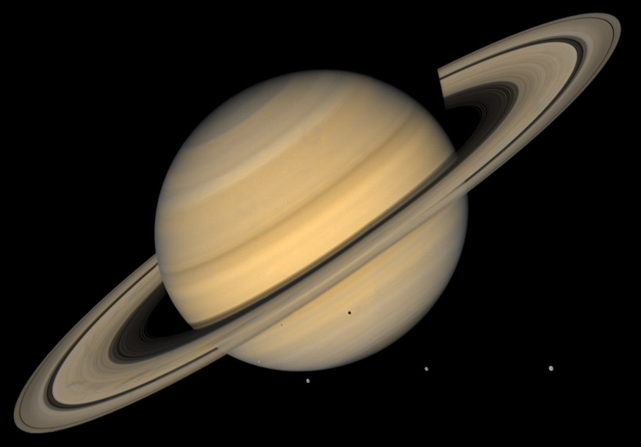
Saturn
Okrąża Słońce w 10 756 dni (ok 29 lat ziemskich).
Saturn ma ładny pierścień.
Ma co najmniej 53 księżyce.
Saturn jest wielką gazową planetą, która bardzo szybko kręci się wokół własnej osi (10 godzin i 39 minut).
W atmosferze Saturna są bardzo silne wiatry, które mogą wiać z prędkością przekraczającą 1 800 kilometrów na godzinę!
Kiedy obserwujemy nocne niebo przez teleskop, Saturn jest jednym z najpiękniej wyglądających obiektów. Planeta wygląda jak duża piłka otoczona pierścieniami.

Slide 12
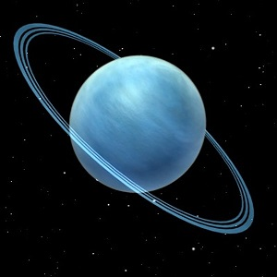
Uran
Jest to planeta gazowo-lodowa.
Okrąża Słońce w 30 707 dni (ok 84 lat ziemskich).
Ma 27 księżyców.
Uran ma tak mocno przechyloną swoją oś, że właściwie obraca się bokiem.
Atmosfera Uranu składa się z wodoru, helu i metanu.
Temperatura w górnej części atmosfery jest bardzo niska (średnio ok -213°C).
Uran jest jednym z mniejszych gazowych olbrzymów w Układzie Słonecznym, ale i tak jest na tyle duży, aby pomieścić w swoim wnętrzu 64 planety wielkości Ziemi.

Slide 13
Neptun
Neptun również jest planetą gazowo-lodową.
Ma 14 księżyców.
Okrąża Słońce w 60 223 dni (prawie 165 lat ziemskich).
Planeta podobna do Uranu. Obydwie są wielkimi gazowymi planetami, które wyglądają na niebie jak kule o niebiesko-zielonym kolorze.
W atmosferze Neptuna wieją wiatry, które osiągają prędkość większą niż 2 000 kilometrów na godzinę!
Na Neptunie jest tak zimno (do -230°C), że człowiek potrzebowałby mieć skórę grubszą niż niedźwiedź polarny, aby utrzymać odpowiednią temperaturę ciała.
Neptun jest najdalszą planetą od Słońca w Układzie Słonecznym.

Slide 14
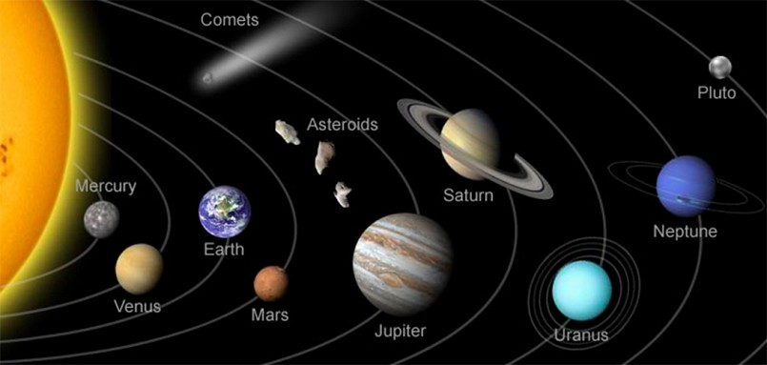
Podsumowanie
Astronomowie stale znajdują nowe obiekty coraz to dalej i dalej od Słońca. Nazywają je planetami karłowatymi (np. Ceres, Eris, Haumea, Makemake) Jedną z takich planet karłowatych jest także Pluton, który kiedyś uważany był za zwykłą planetę.
Za kilka milionów lat na pewno galaktyka będzie wyglądać zupełnie inaczej. Będziemy latać statkami kosmicznymi i podróżować po całym kosmosie.
W ciągu około 5 miliardów lat Słońce powiększy wielokrotnie swoją średnicę, stając się czerwonym olbrzymem, co doprowadzi do zniszczenia planet skalistych, wliczając w to Ziemię. Następnie temperatura i jasność Słońca będą stopniowo spadać aż do całkowitej „śmierci” gwiazdy.

Slide 15
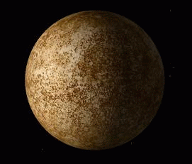
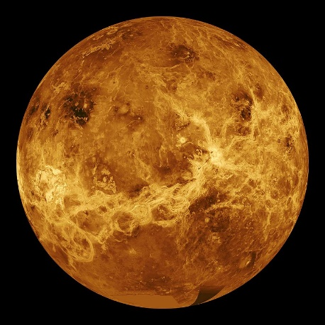
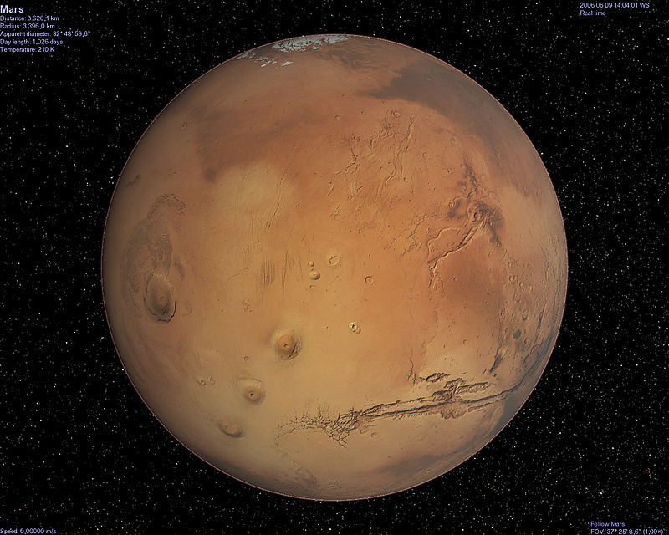
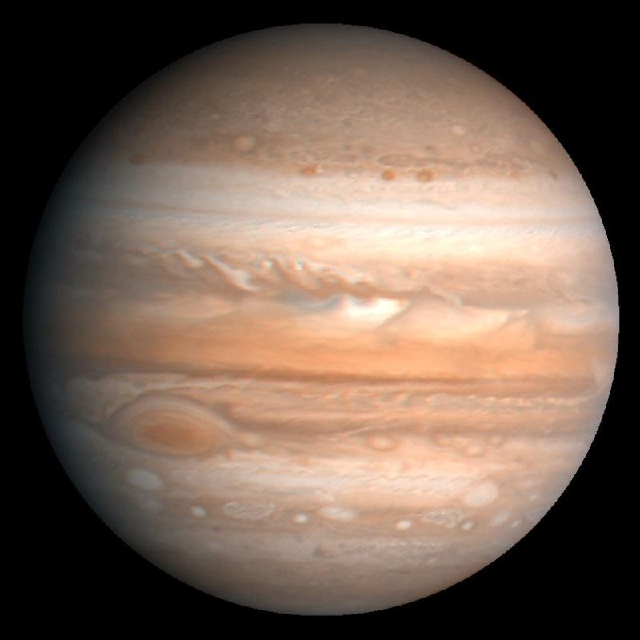
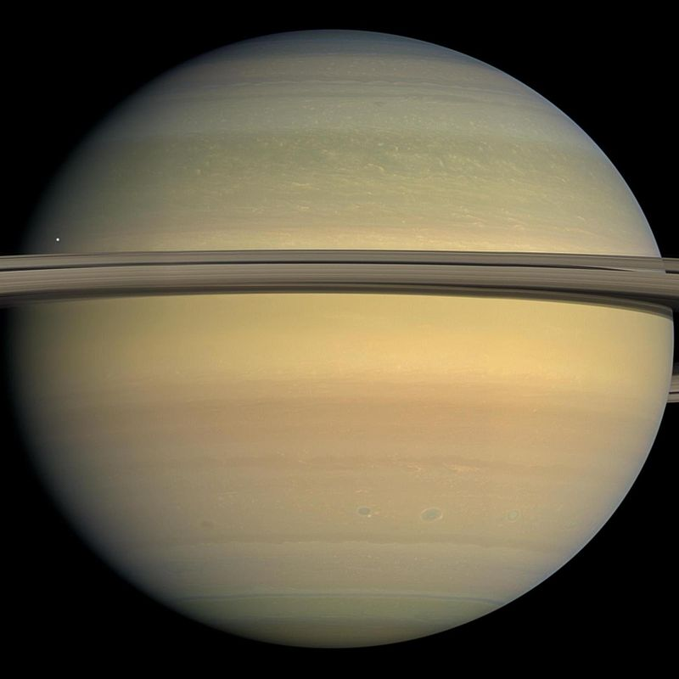
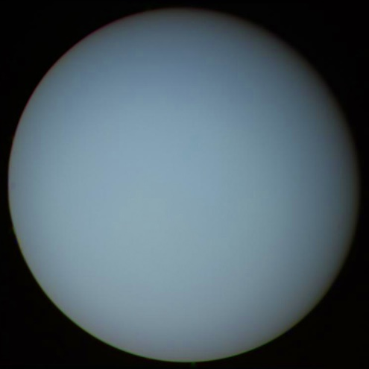
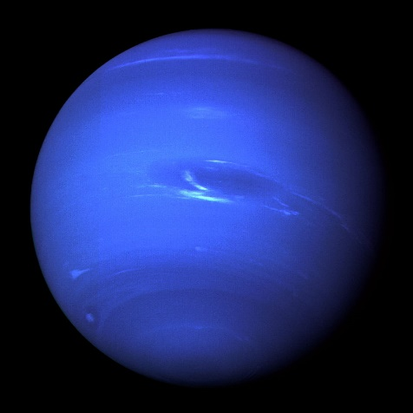
KONIEC DZIĘKUJEMY ZA UWAGĘ ###########!!!

